Slide 1

Wordt het havo of vwo? workshop
Welkom!

Slide 2

Wat bieden wij aan?
alle routes op een rij
havo
havo tto
vwo
vwo tto
gymnasium
vwo +
8 februari 2023
voorlichtingsavond
tto, vwo+, gymnasium

Slide 3

Wat heeft onze aandacht?
Groepsdynamica
Motivatie
Zorg en begeleiding
  Mentoraat
  Huiswerk Instituut
  RT, IB, SMW, Talentbegeleiding

Slide 4
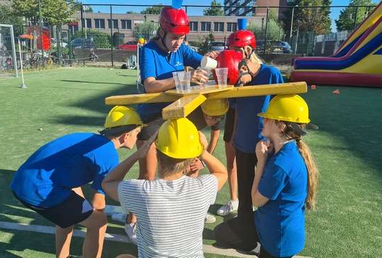
Wat doen we buiten de lessen om?
Introductiedagen
Activiteitenweken
Projecten hv1 en vwo+
Excursies
Beroepenoriëntatie
RealStars HV3
HV23 Sportdag (BSM)
klassen

Slide 5


Een havo- of een vwo-leerling?
leg de kaartjes op de
juiste plek

Slide 6
Had u dit ook?
vwo | havo
Heeft overwegend een A+/A scores. De cito score is: 545 - 550 | Heeft overwegend een A/B scores. De cito score is: 540 - 544
Kan zelfstandig samenvatting maken van grote hoeveelheid leerstof. Weet de bijzaken van de hoofdzaken te scheiden | Heeft ondersteuning nodig bij het maken van (grote) hoeveelheid leerstof. Heeft meer moeite met het onderscheiden van bij- en hoofdzaken.
Kan sterk theoretisch denken en stelt verdiepingsvragen | Leert meer praktisch en toepassingsgericht.
Neemt zelf het initiatief tot leren | Heeft soms hulp nodig om tot leren te komen.
Is in hoge mate instaat tot reproduceren van opgedane kennis | Is goed in staat tot reproduceren van kennis
Voelt zich in hoge mate zelf verantwoordelijk voor het leerproces | Voelt zich verantwoordelijk voor het leerproces.

Slide 7

Wie plaatst de leerling op de juiste plek?
U als ouders? De leerkracht basisschool? Of wij als Driestar?

Slide 8

Overstappen, kan dat?
We kijken naar:
Leerlingkenmerken
Resultaten
Een brede blik
Rapportvergadering

Slide 9

Dank voor uw komst.
Heeft u vragen?
Mail ook gerust naar
  jmvaneyk@driestarwartburg.nl

Slide 10
Bedankt voor uw aandacht!

